Slide 1
Проектування та аналіз обчислювальних алгоритмів
Транзитивне замикання та пошук сильних компонент

Slide 2
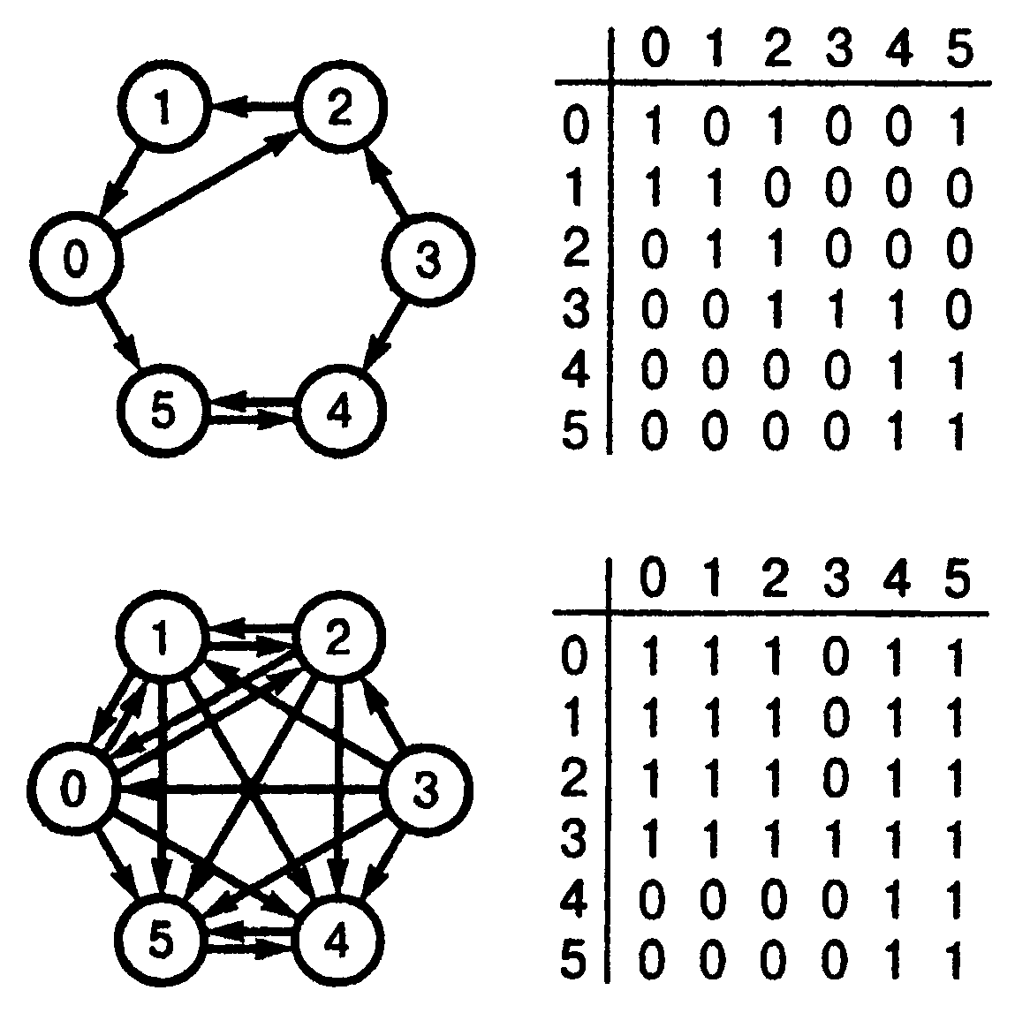
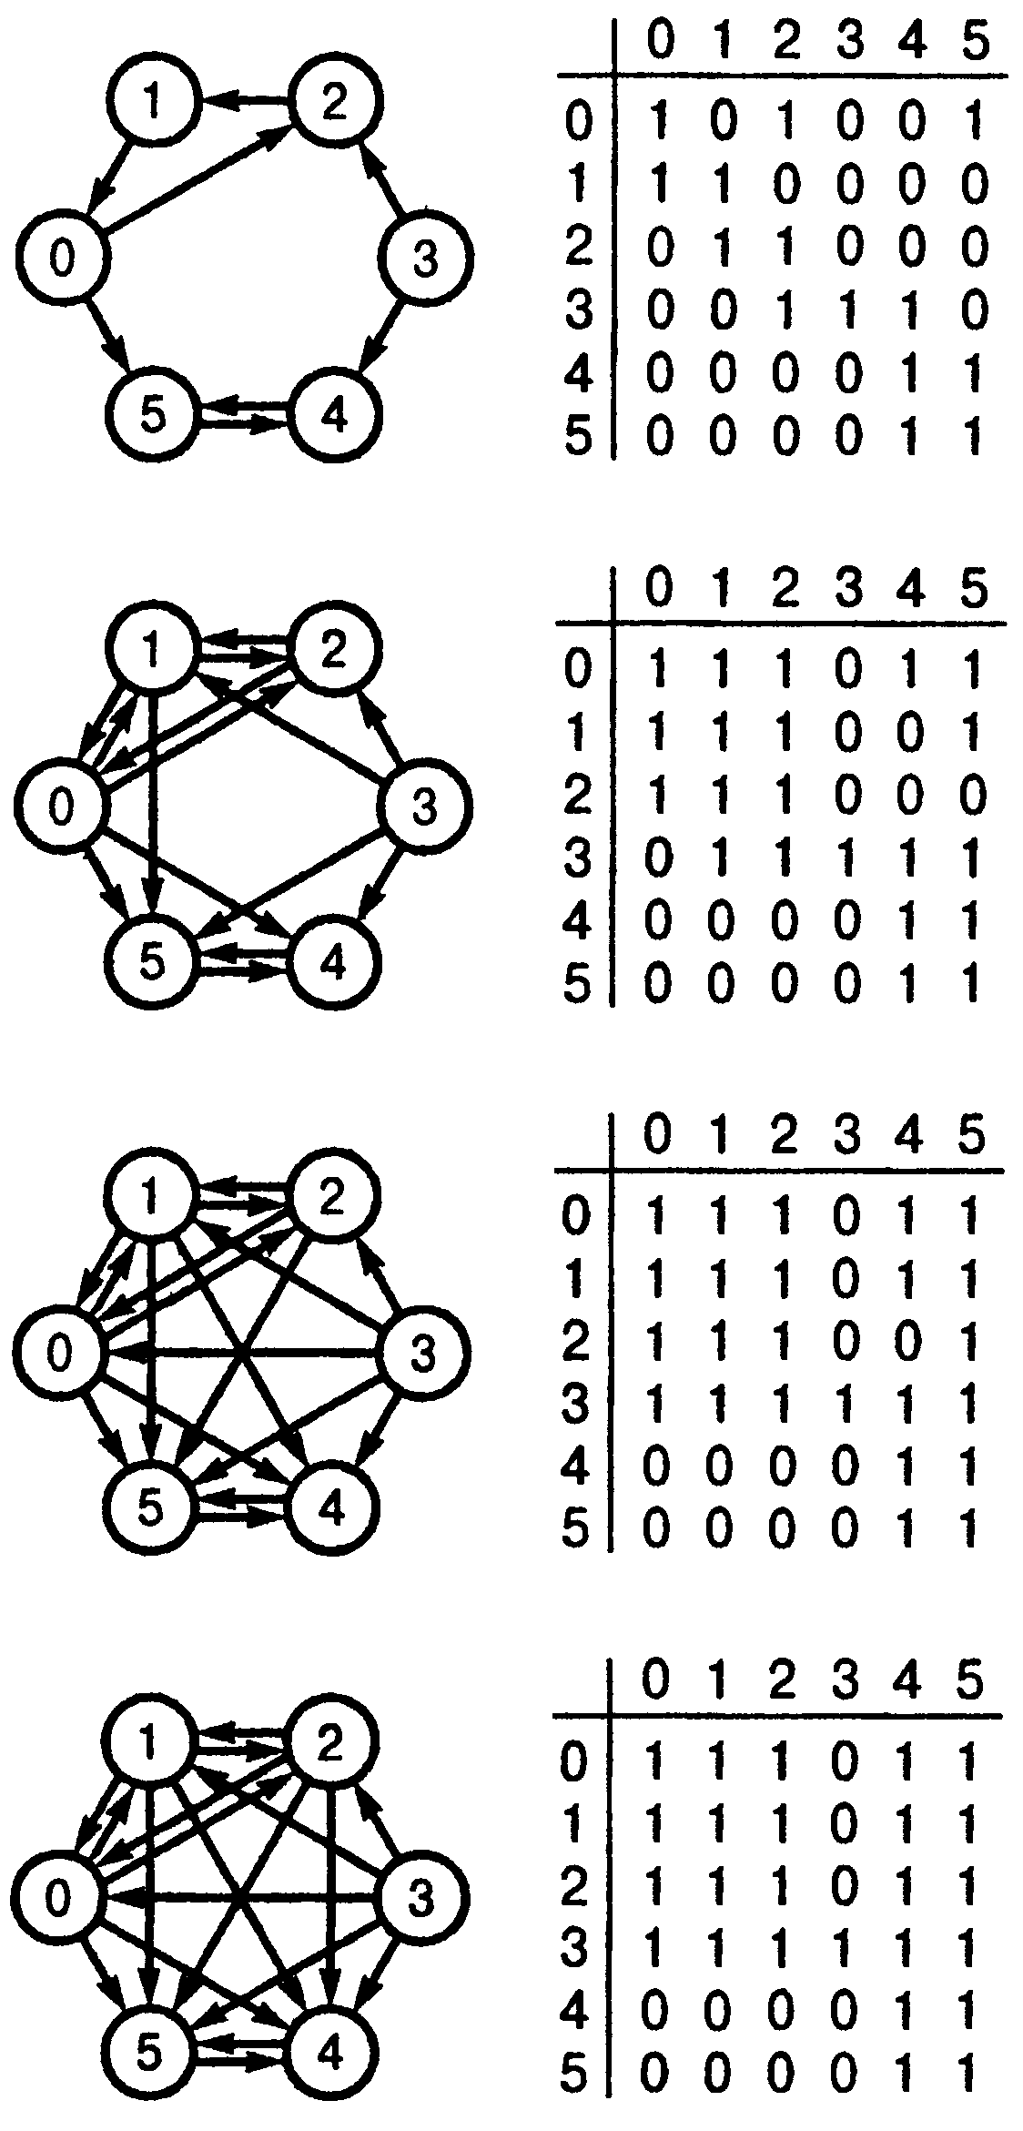
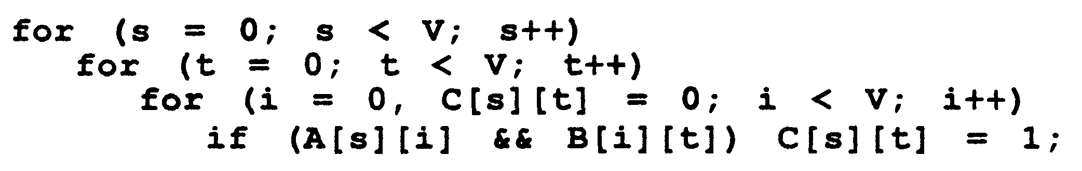
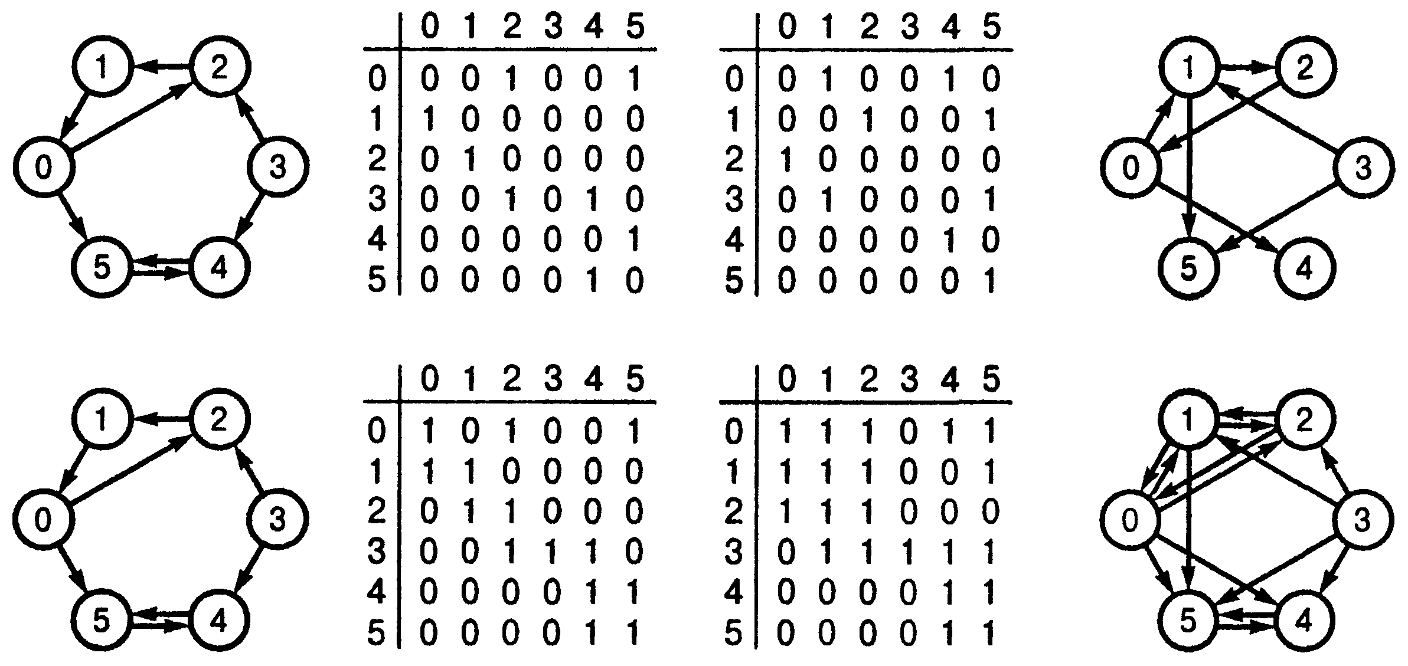
Транзитивне
замикання

Slide 3
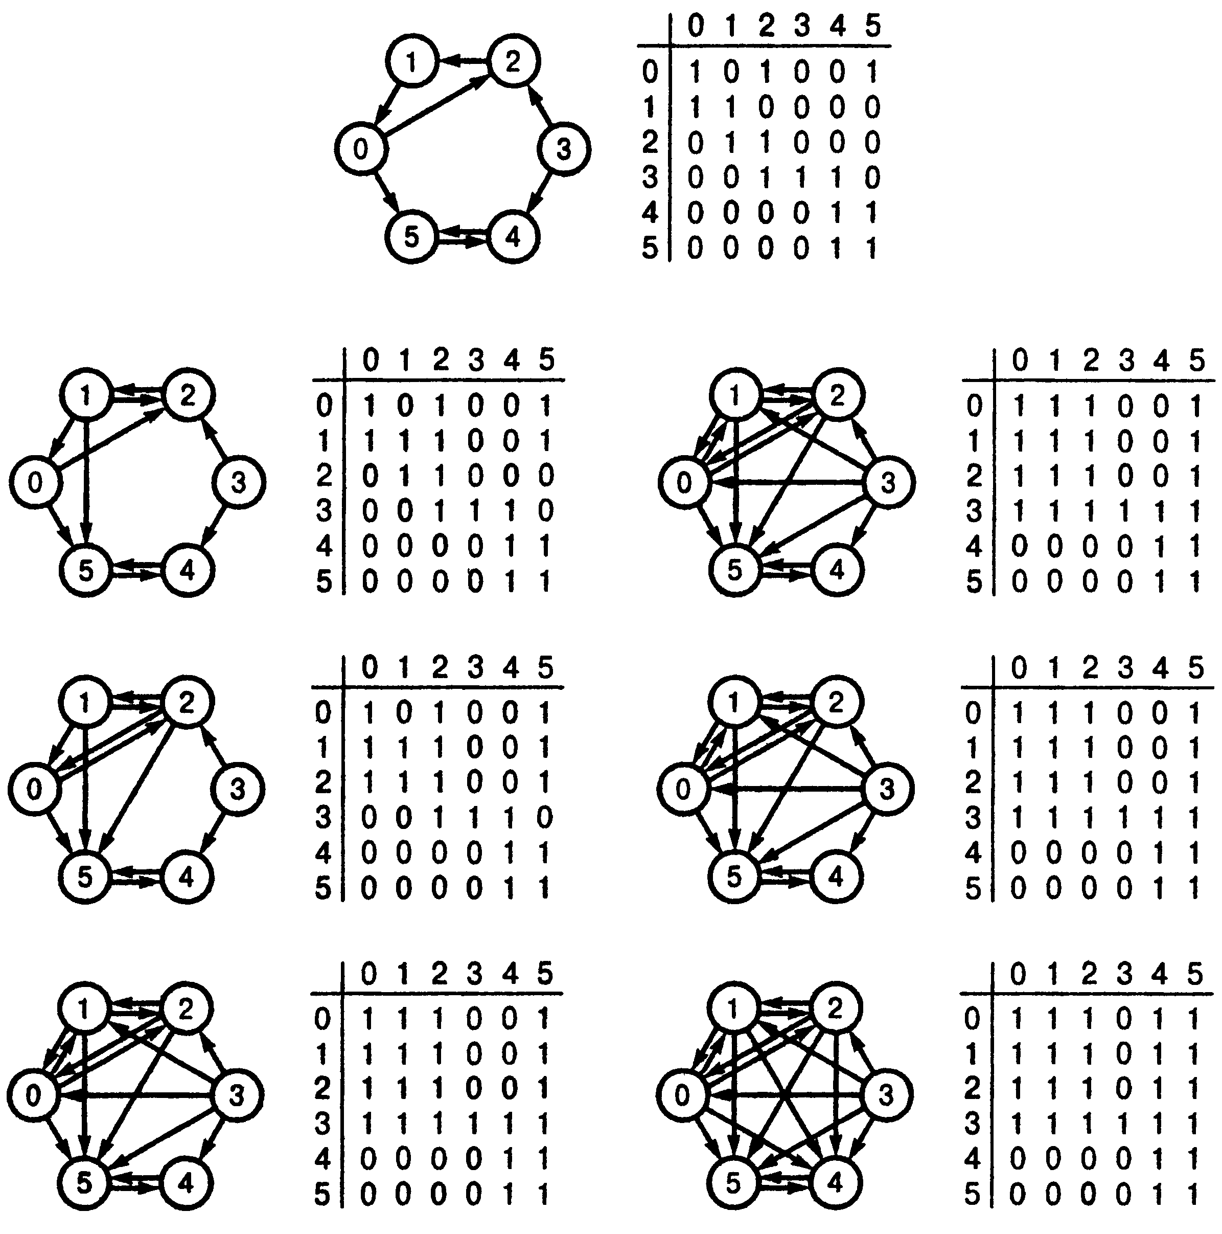
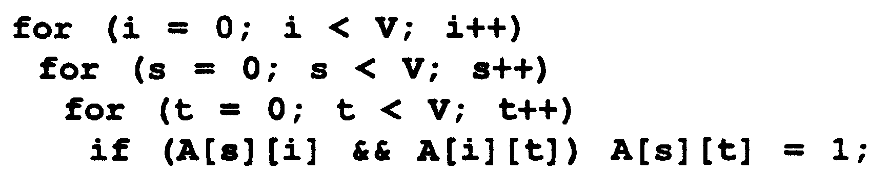
Транзитивне замикання

Slide 4
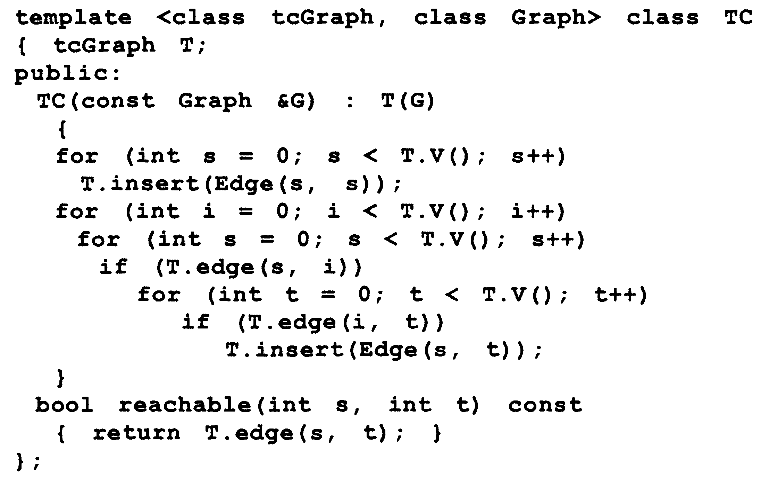
Транзитивне замикання

Slide 5
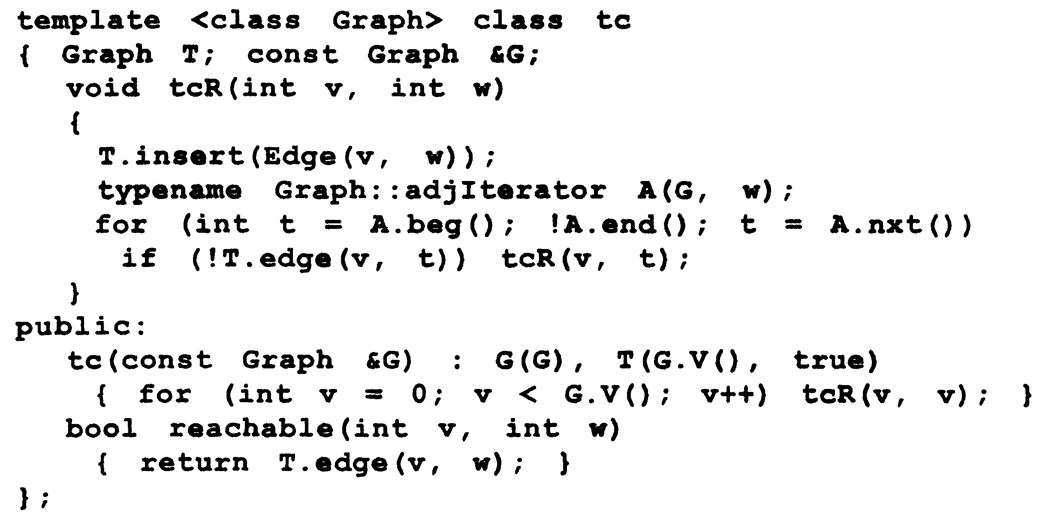
Транзитивне замикання

Slide 6
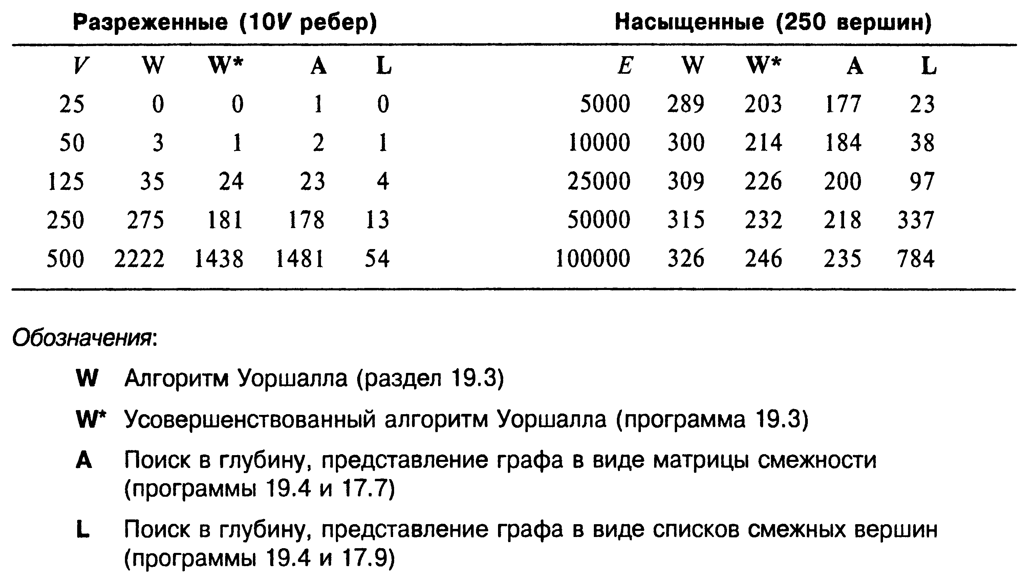
Транзитивне замикання

Slide 7
Знаходження сильно зв’язних компонент орієнтованого графу:
алгоритм Косарайю;
алгоритм Тарьяна;
алгоритм Габова.

Slide 8
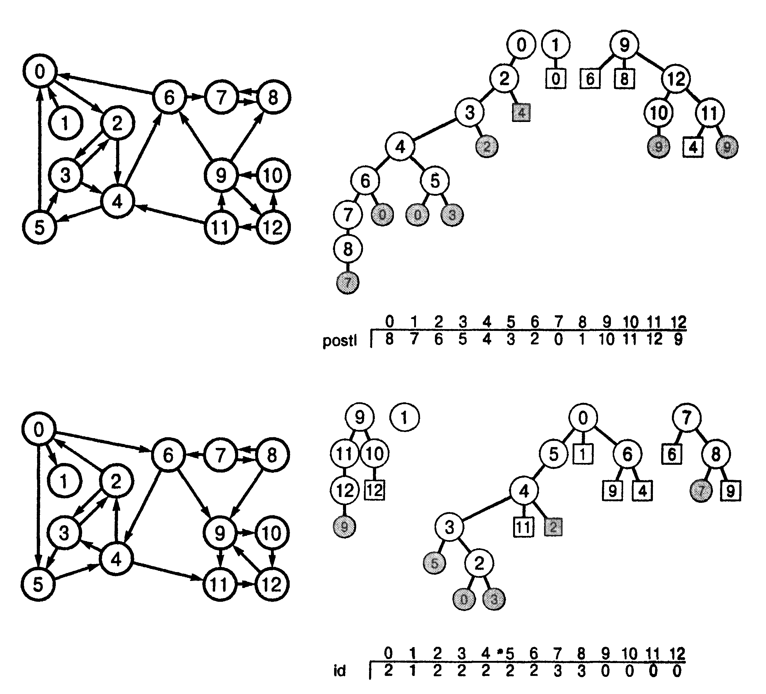
Алгоритм Косарайю

Slide 9
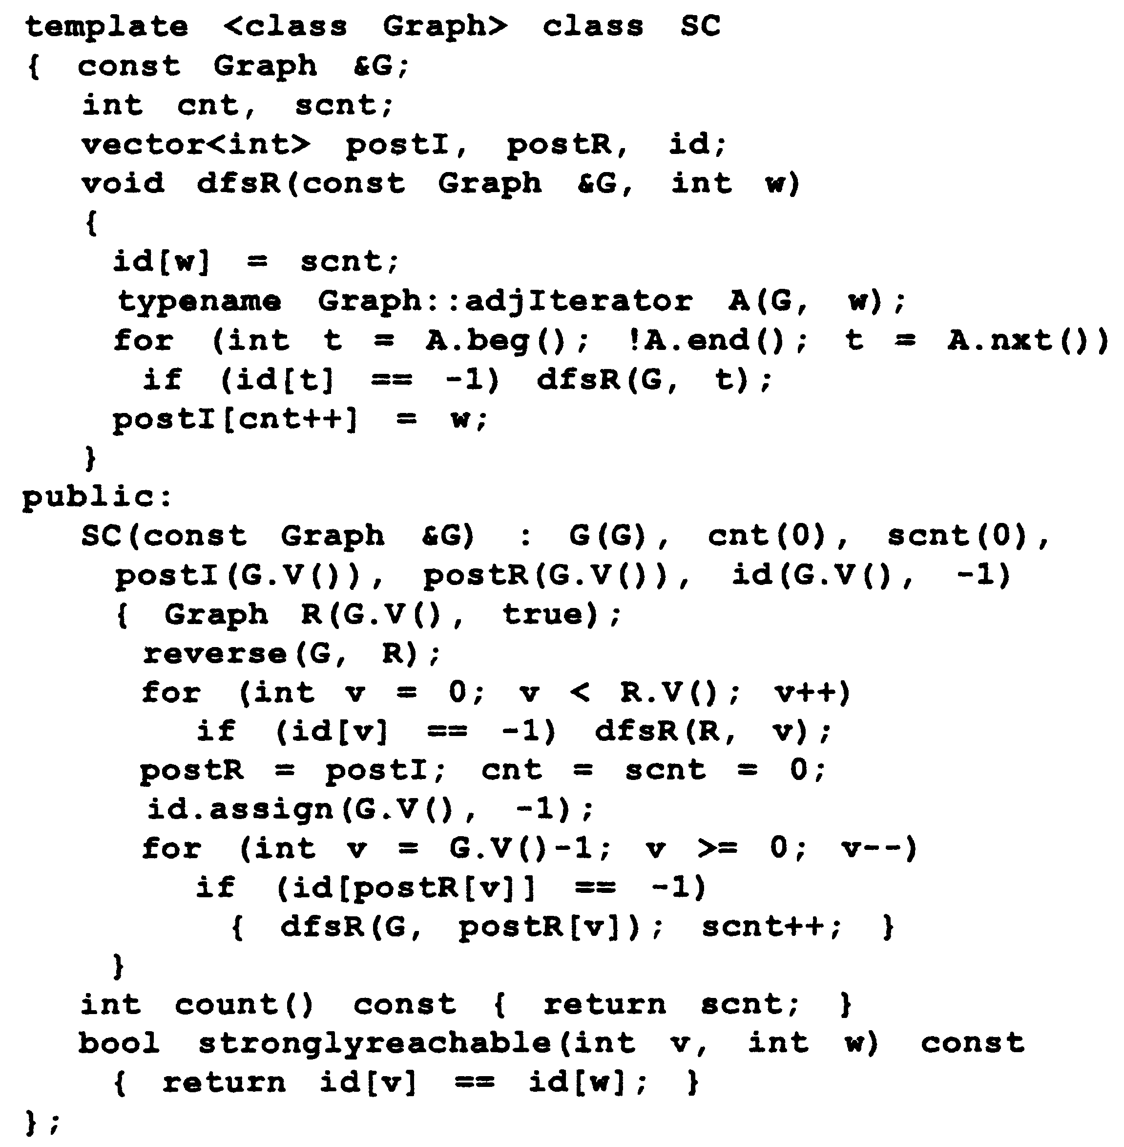
Алгоритм Косарайю

Slide 10
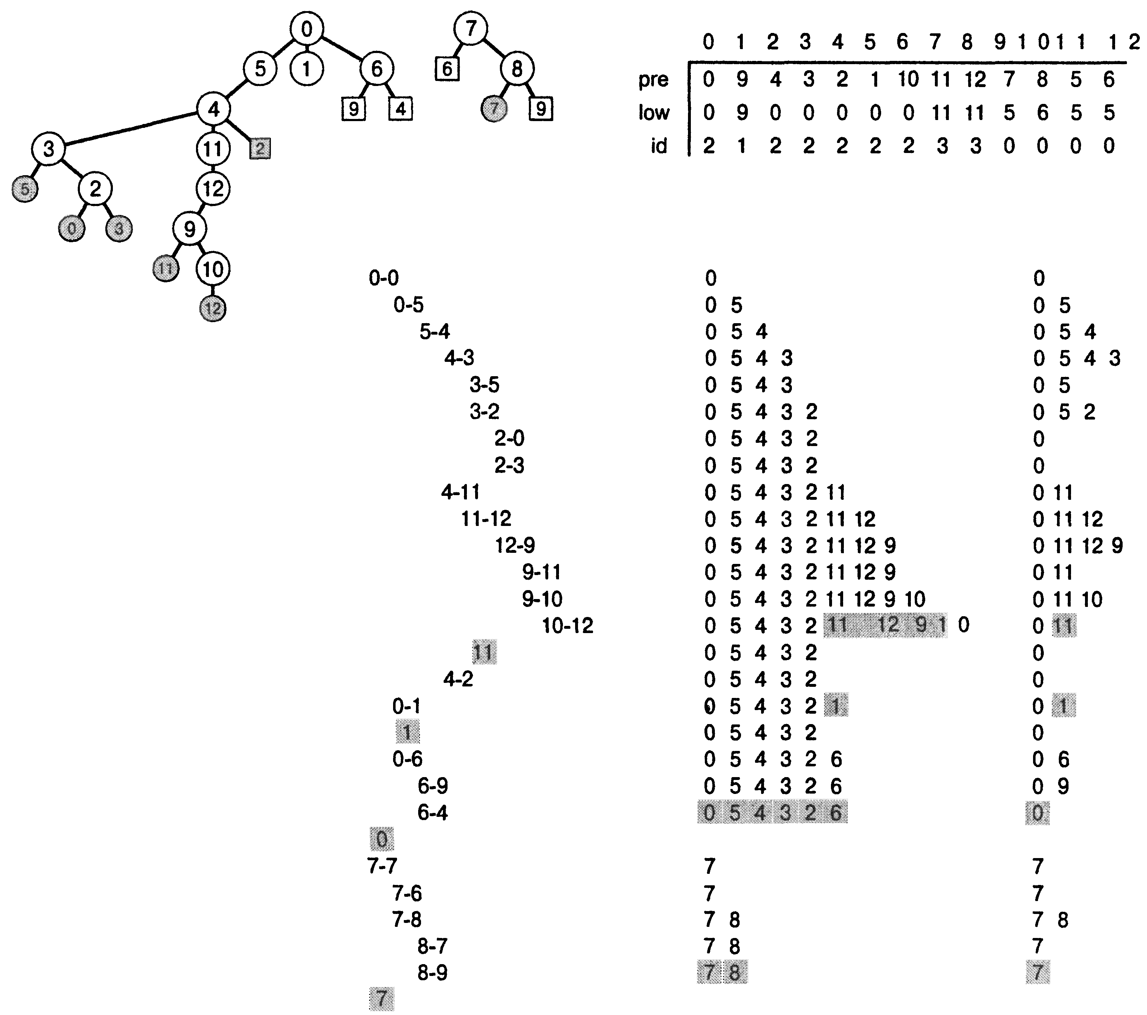
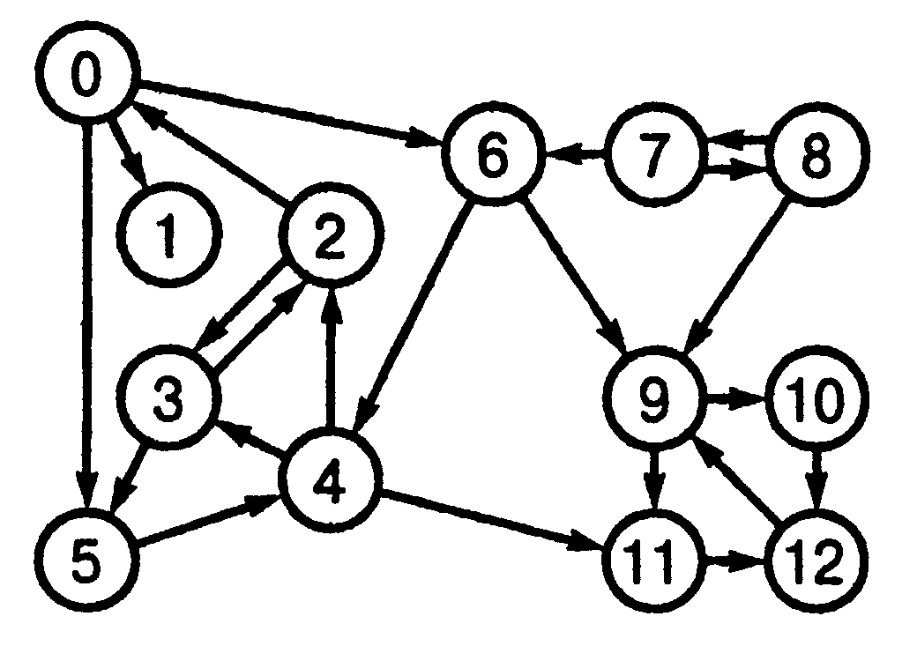
Алгоритми
Тарьяна та
Габова

Slide 11
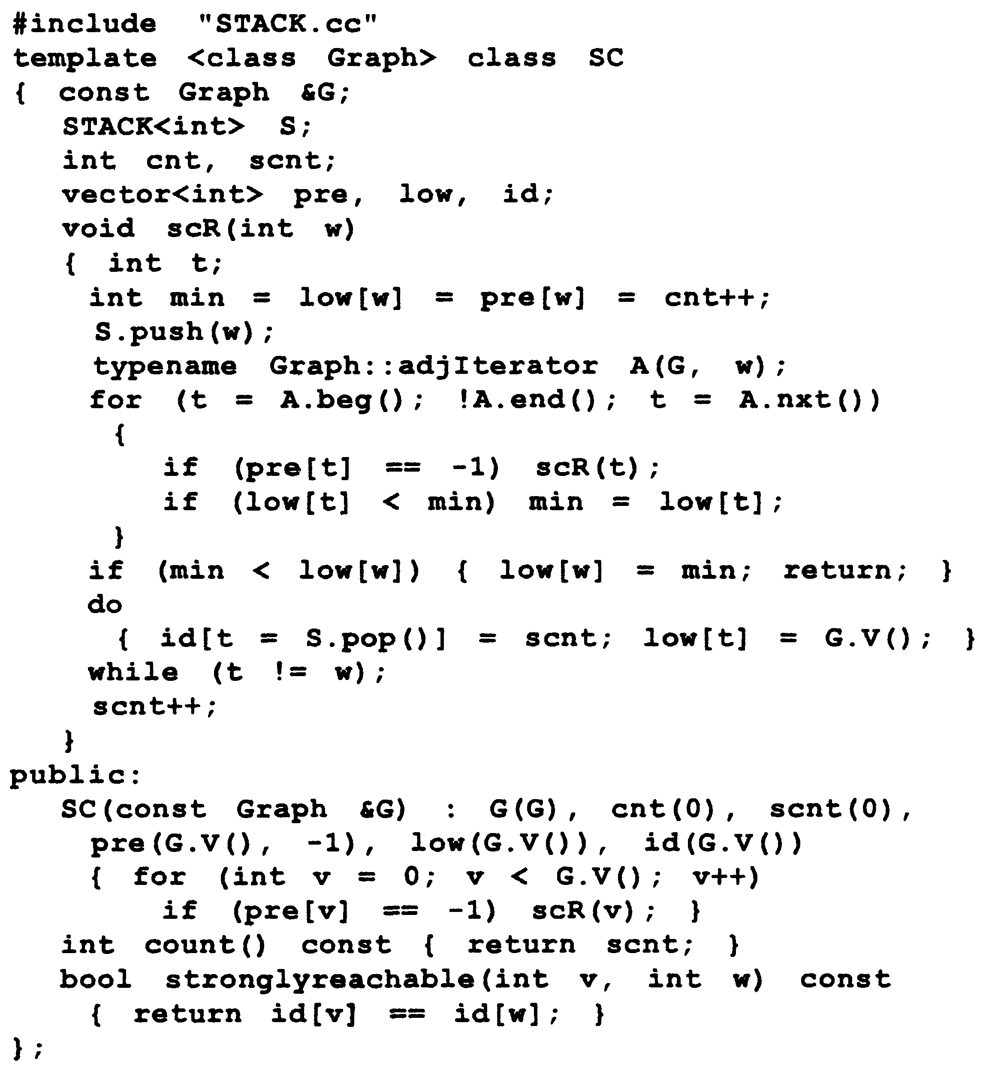
Алгоритм Тарьяна

Slide 12
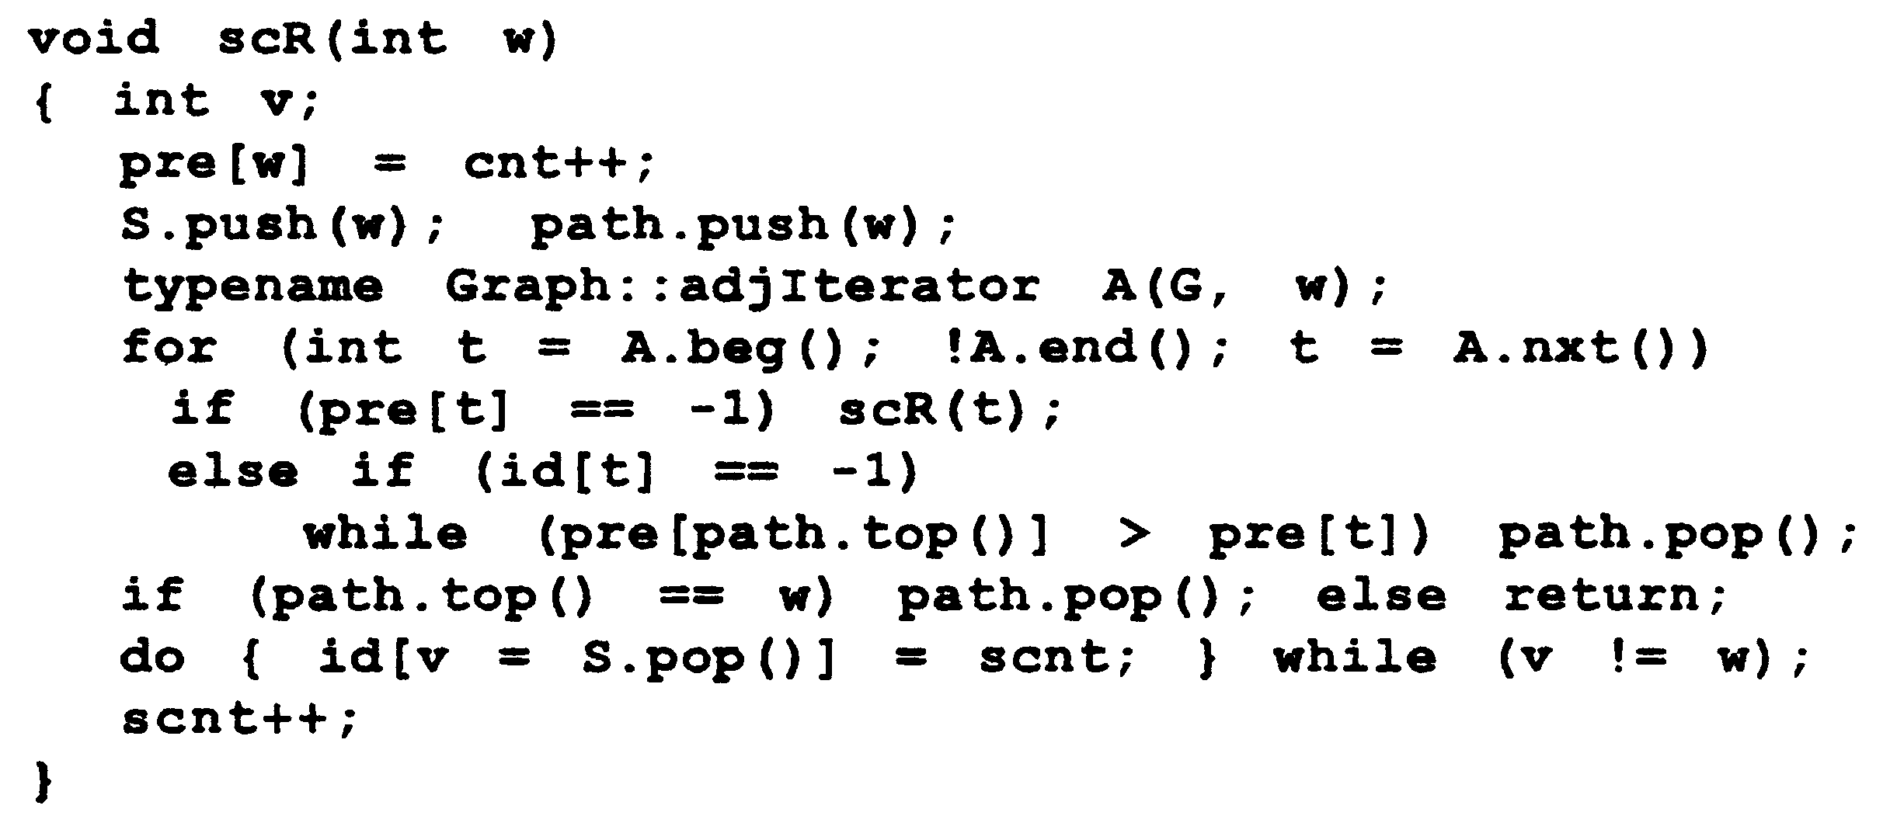
Алгоритм Габова

